Slide 1
射电望远镜
观测控制系统(OCS)调研报告
韩军
国家天文台信息与计算中心
2016年9月27日

Slide 2
报告提纲
射电望远镜OCS简介
射电望远镜OCS现状与发展趋势
佳木斯66米观测体会
射电望远镜OCS设计实例
射电望远镜OCS发展趋势
总结

Slide 3
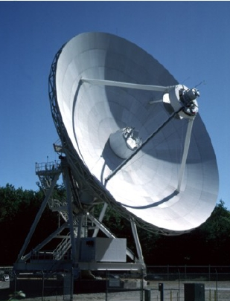
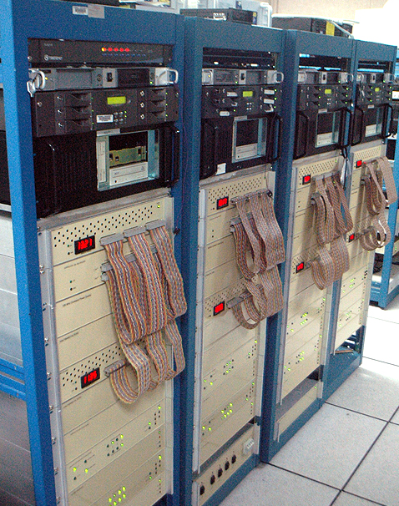
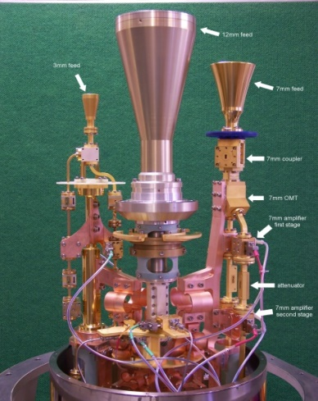
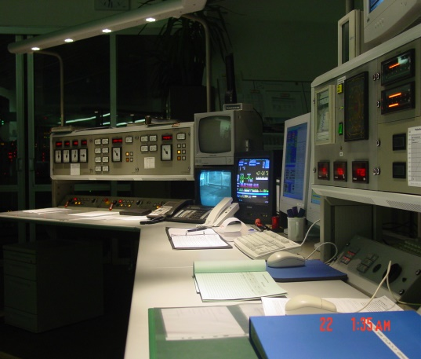
射电望远镜OCS简介
望远镜是软硬件相结合构成的复杂系统，观测者不需要了解所有过程，只需简单设置即可进行观测。
馈源和接收机
数字后端采集数据
主反射面
副反射面
单
天
线
望
远
镜
框
架
示
意
图
放大
与
混频
支架
方位俯仰驱动
观测室
控制
系统
数据
显示
射电望远镜-引论

Slide 4
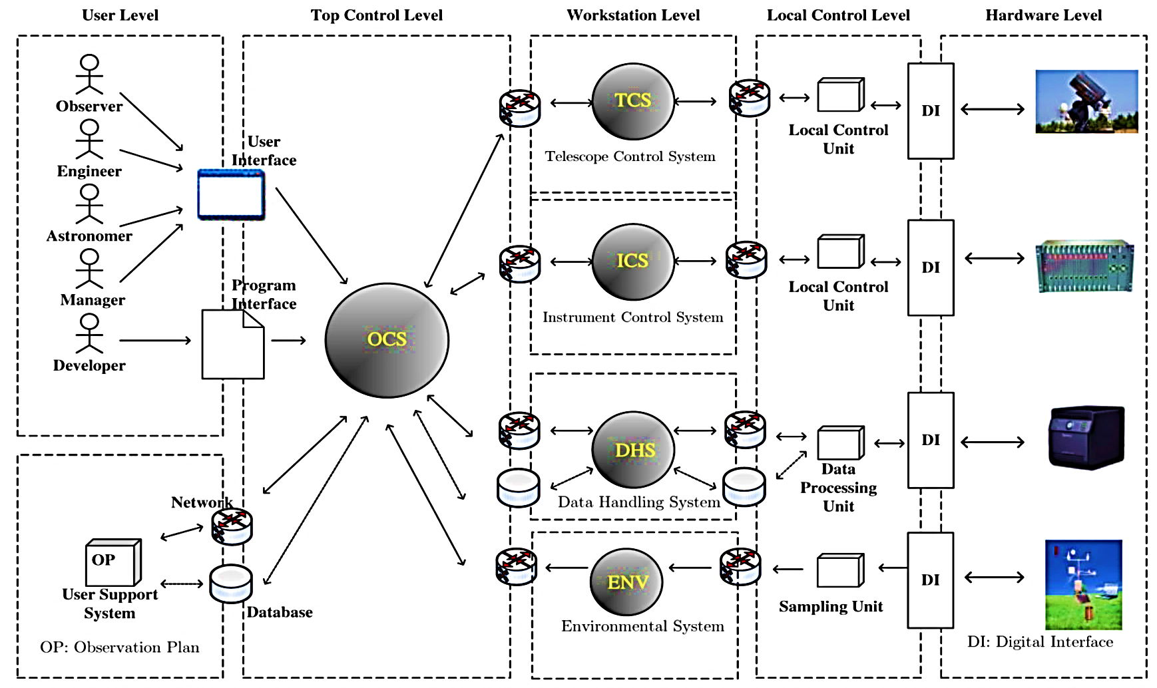
射电望远镜OCS简介
系统常划分为五层，其中观测控制系统(OCS)连接
用户与各子系统，是整个系统的中枢。
用户 观测控制 子系统
方位俯仰，主副面，换馈等；
信道、监控、
参数设置等；
数据存储、预处理等；
气象信息等；
望远镜系统层次结构
Wang et al.,PASP,2013

Slide 5
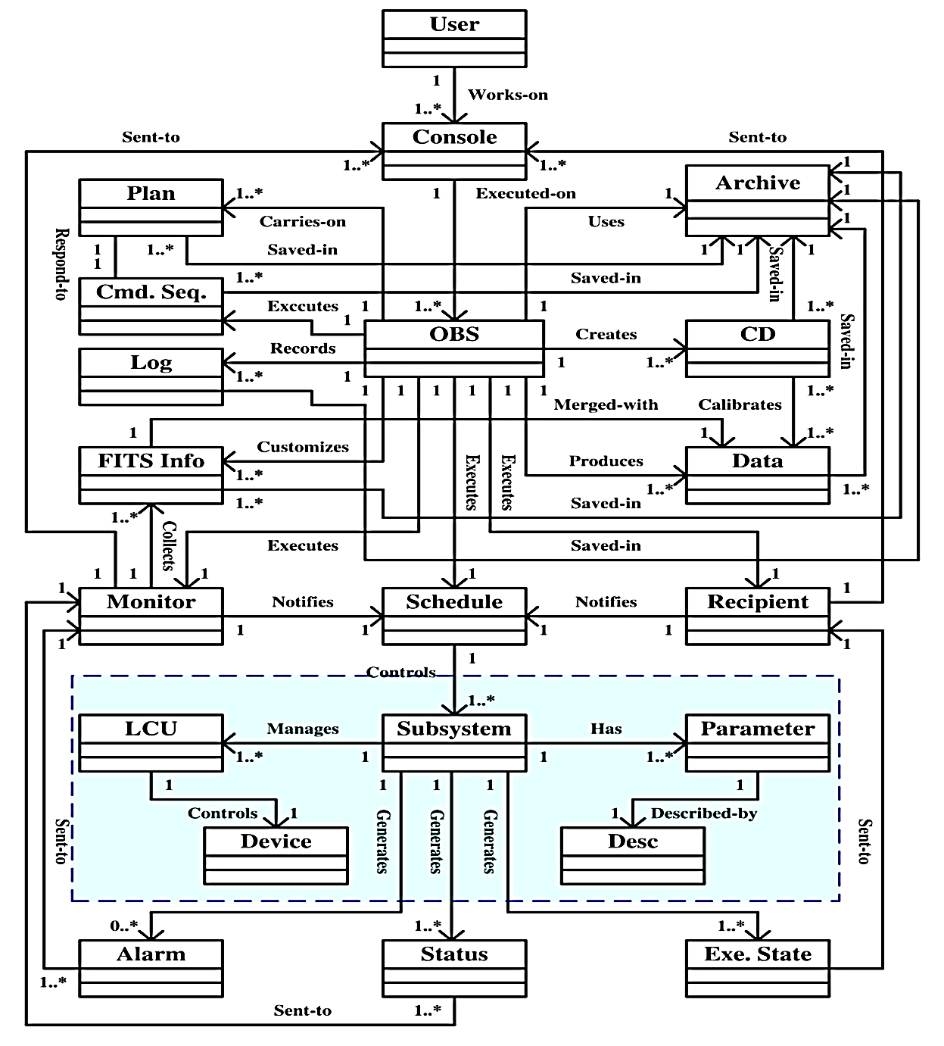
射电望远镜OCS简介
主要功能:
本地/远程观测
控制界面
观测模式命令解析
数据归档
状态监控
报警处理
日志管理
……
OCS系统:
望远镜的抽象管理环境，并按需求协调硬件产生科学数据，方便用户的操作。
一种OCS概念设计示意图
Wang et al.,PASP,2013

Slide 6
报告提纲
射电望远镜OCS简介
射电望远镜OCS现状与发展趋势
佳木斯66米观测体会
射电望远镜OCS设计实例
射电望远镜OCS发展趋势
总结

Slide 7
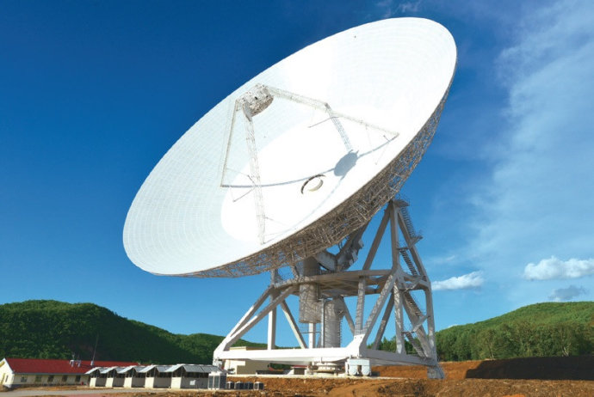
佳木斯66米观测体会
OCS连接用户与望远镜，既要满足观测需求，又要
为观测提供便利，其关乎需求、效率与安全等方面。
跟踪功能
天
线
控
制
计
算
机
射电源表
天线状态
观
测
控
制
台
选择/添加观测目标
OCS
目标跟踪
副面随动
位置偏移
电流
天线位置
其它等
总功率值
设备初始化
TCS
设
备
控
制
计
算
机
S/X系统
设备加电
增益设置
扫
描
3C
源
指
向
标
准
目
标
跟
踪
区
域
扫
描
地
面
辐
射
其
它
模
式
ICS
信道选择
其它等
DHS
左右旋
数字后端
ENV
10MHz
开始观测
气象计算机
pps
佳木斯66米射电望远镜系统 观测流程示意图

Slide 8
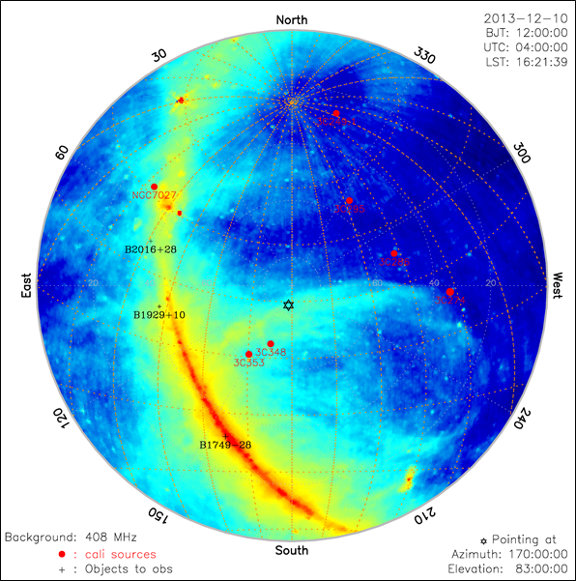
佳木斯66米观测体会
选择/添加观测目标
选
择
观
测
目
标
添
加
到
数
据
库
手动输入（易写错）
无法排序（难定位）
skyview
天
空
位
置
可
观
测
时
长
是
否
过
天
顶
相
对
太
阳
位
置
东
西
存在问题：
天顶
准备时间花费大
无保护措施
对人的依赖性，
容易出错

Slide 9
佳木斯66米观测体会
设备初始化
(依赖观测经验，难排错)
相应设备加电
天线
控制
设备控制
信道选择
信号增益
副面随动等
手
动
同
步
………
信号增益
设备
控制
数字后端
手动填写参数
信道选择
控制台
检查信号异常
左右旋
数字
后端
副面随动
标校控制
数据记录
……
10MHz
天线控制
PPS
气象
控制台
指向观测目标
各子系统的初始化（部分功能） 初始化流程示意图

Slide 10
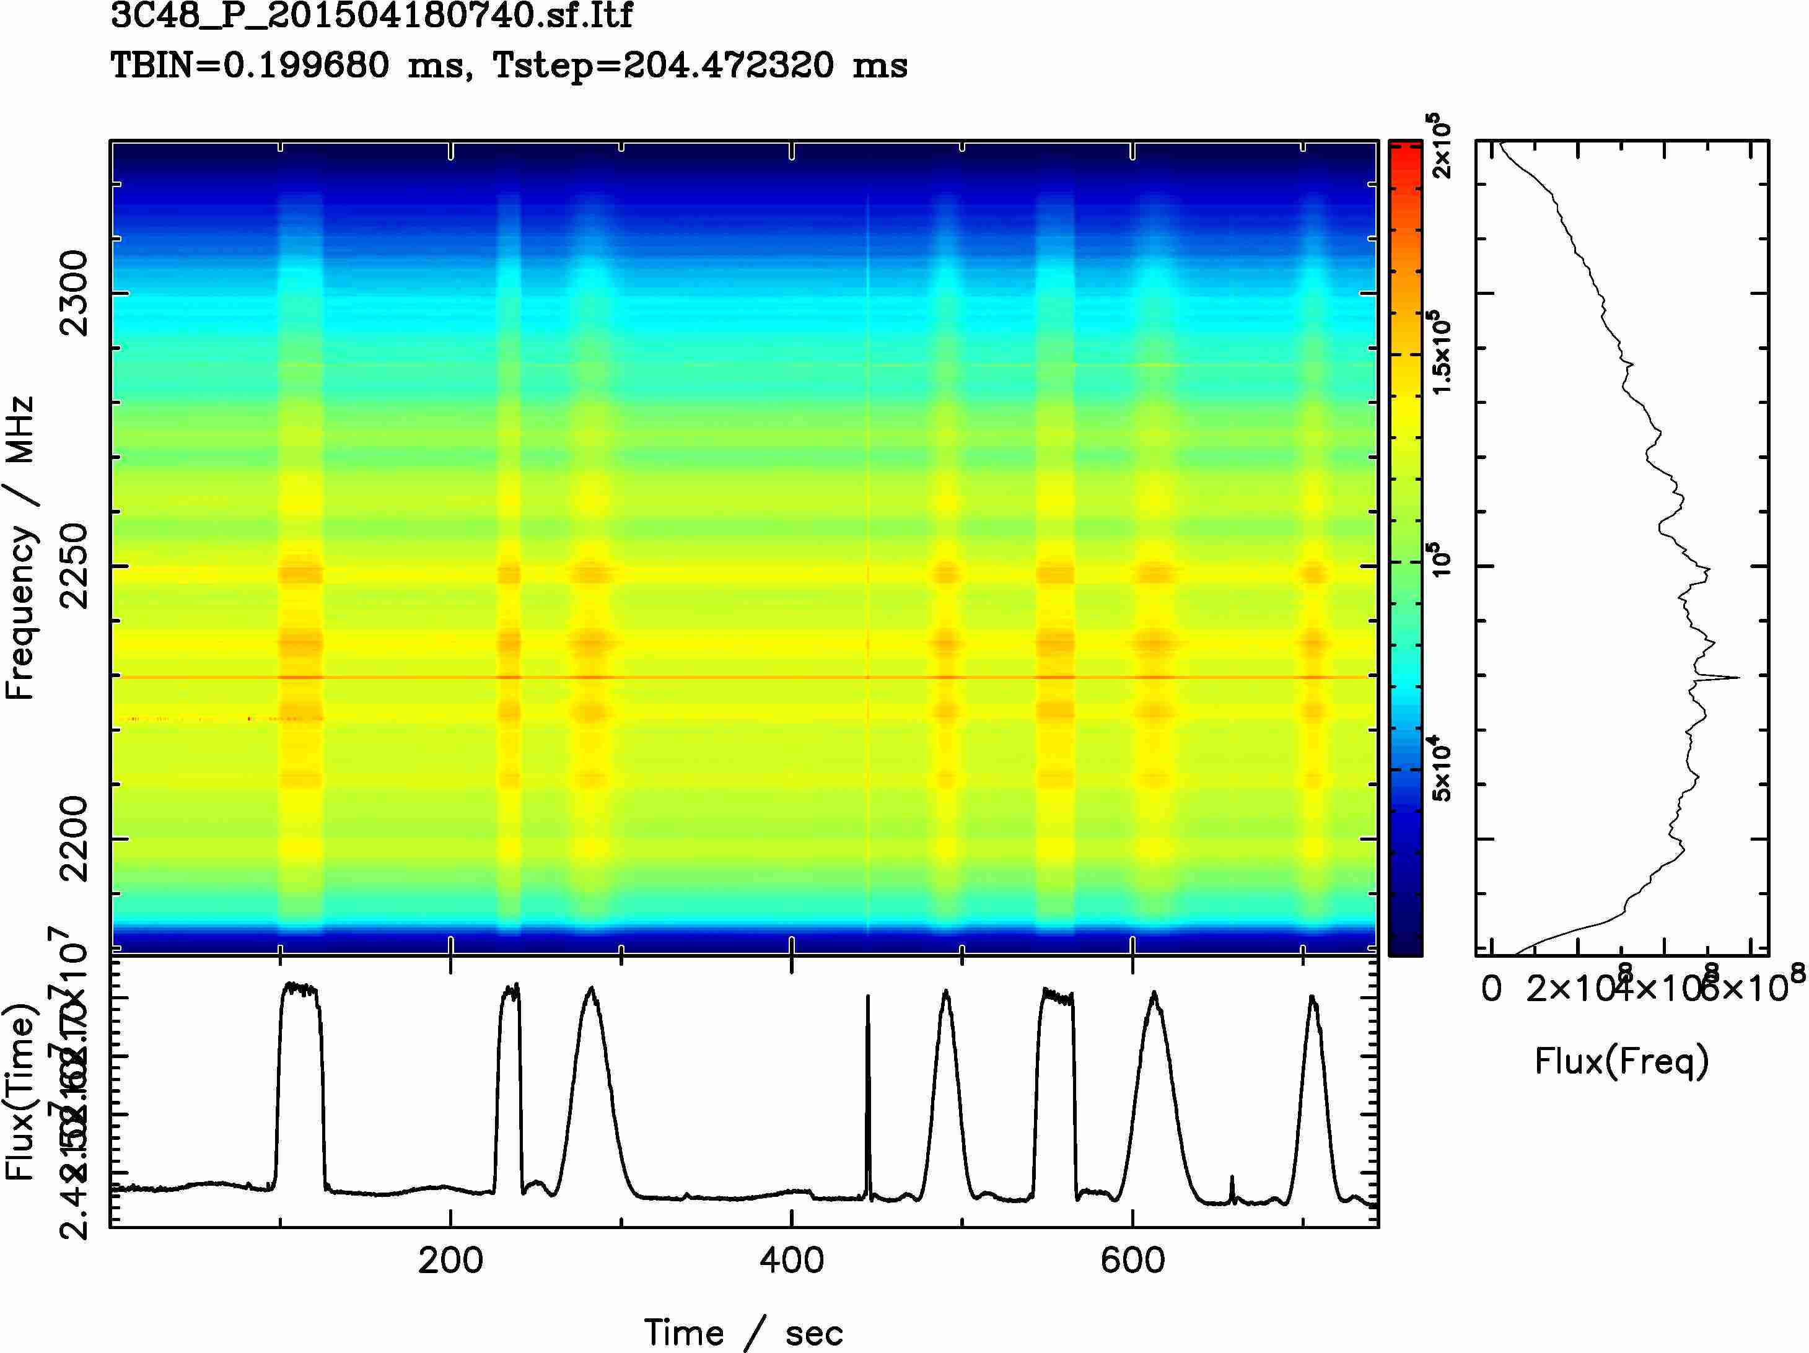
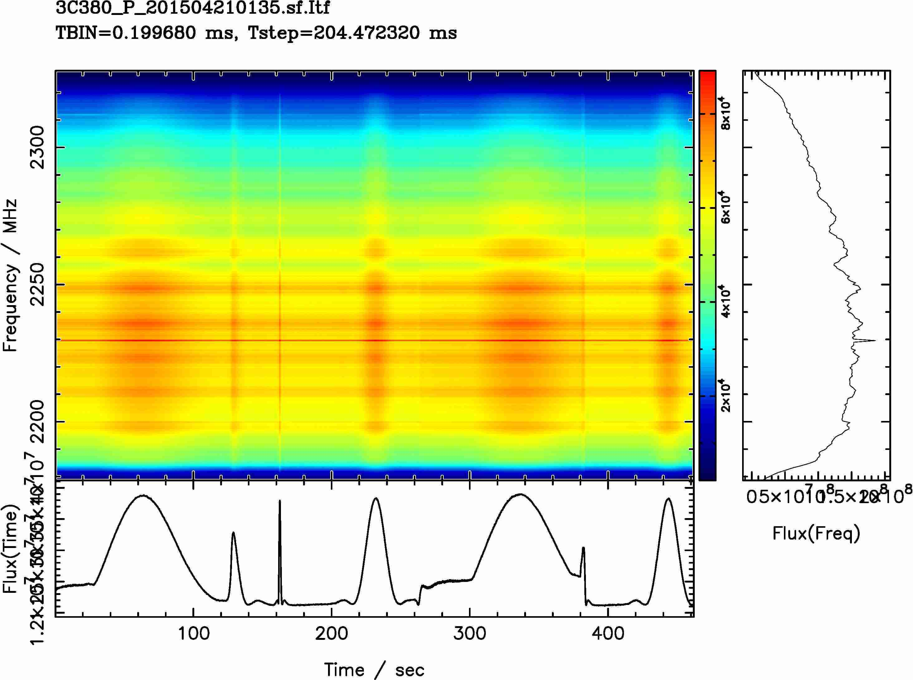
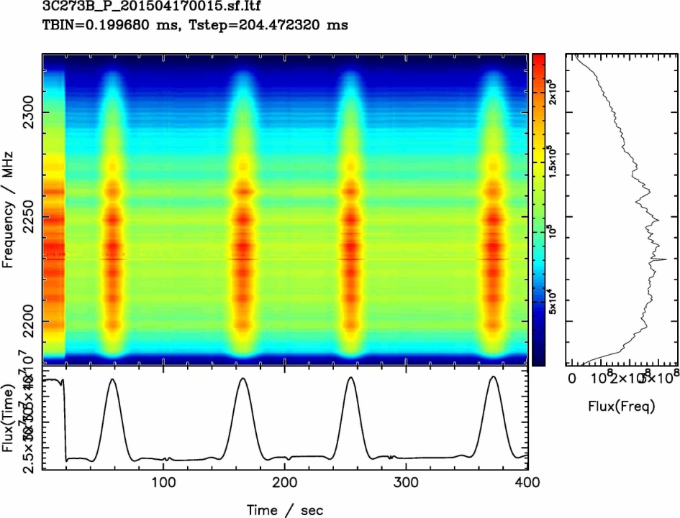
佳木斯66米观测体会
根据需求进行观测
频
率
3C源十字扫描
依靠控制台提供的位置偏移功能进行扫描。
强
度
不
同
的
十
字
扫
描
结
果
时间
EL
AZ
3C286

Slide 11
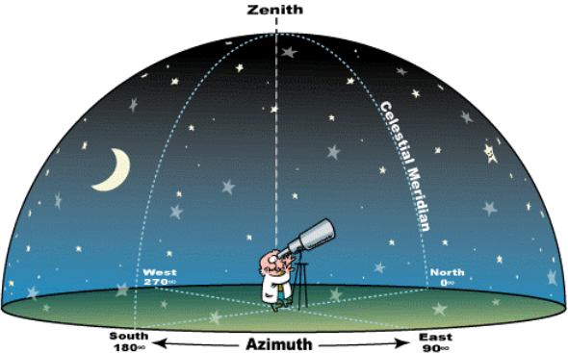
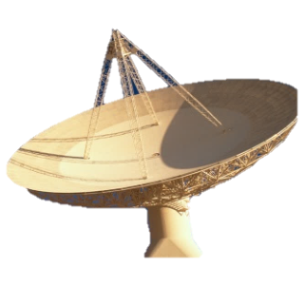
佳木斯66米观测体会
根据需求进行观测
指向标校观测
对望远镜不同方位俯仰位置的射电源进行十字扫描，
建立射电望远镜指向模型。
存在问题：
如何添加如此多的源
如何保证正确扫描
如何控制源的扫描顺序
气象数据、数据记录等
记录情况
对人耐心、生理的考验

Slide 12
佳木斯66米观测体会
根据需求进行观测
地面辐射监测
不同俯仰，每隔几度进行360度扫描；
不同方位，每隔几度进行天顶与地面间的扫描；
存在问题：
天线控制计算机上开展
手动设置起止位置
手写记录观测坐标
安全隐患
对人精力的考验
不
同
俯
仰
不
同
方
位

Slide 13
佳木斯66米观测体会
根据需求进行观测
区域扫描
对某一天区进行扫描，记录每个点的流量。
存在问题：
需开发区域扫描程序
控制台与后端无通信
数据连续记录
位置信息与数据信息
需进行人工合并

Slide 14
佳木斯66米观测体会
根据需求进行观测
目标跟踪
射电源东升西落，每颗源的可观测时间会有很大
差别。在进行连续观测时，需要合理安排计划。
存在问题：
无脚本观测能力，需要
人工切换
控制台不对目标过低、
卷绕问题进行安全保护

Slide 15
佳木斯66米观测体会
天线
控制
小结：
因为人的经验、耐力等原因产生不同问题，而且不能满足不同的观测需求，自动化程度低；
各子系统的建立只是望远镜运行的基础;
良好的统一管理环境（OCS）是望远镜迈入实用性的重要一步；
设备
控制
观测
控制
数字
后端
气象
射电望远镜系统示意图

Slide 16
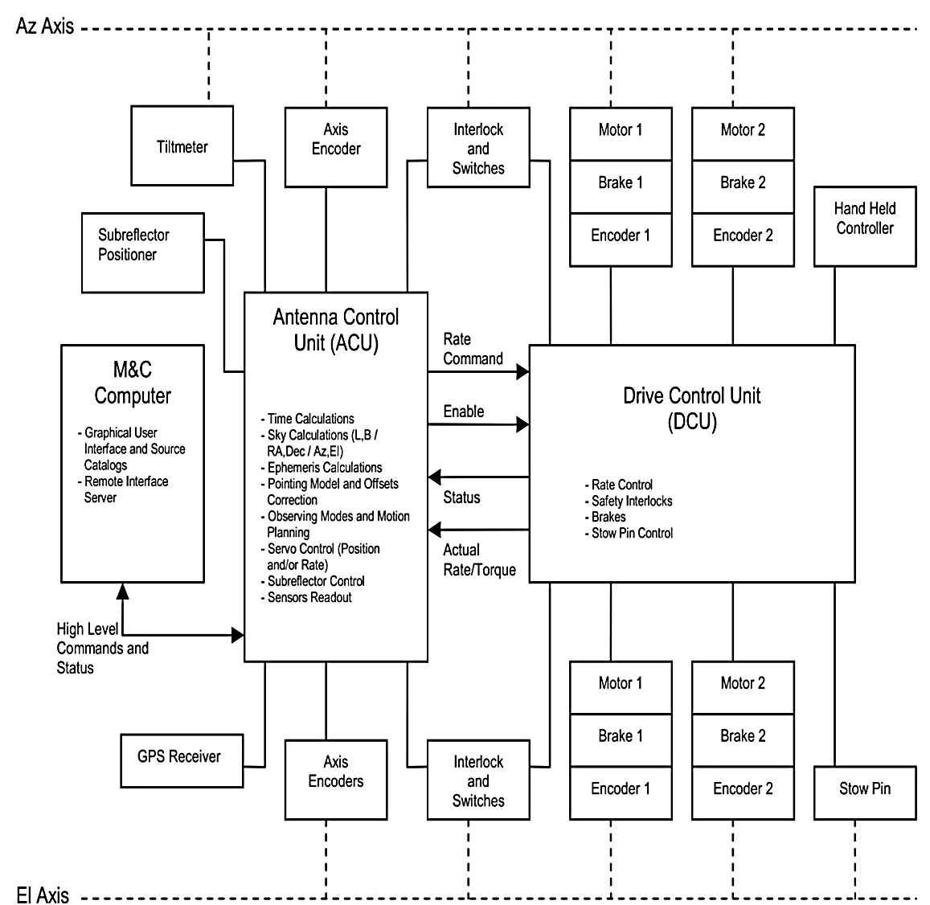
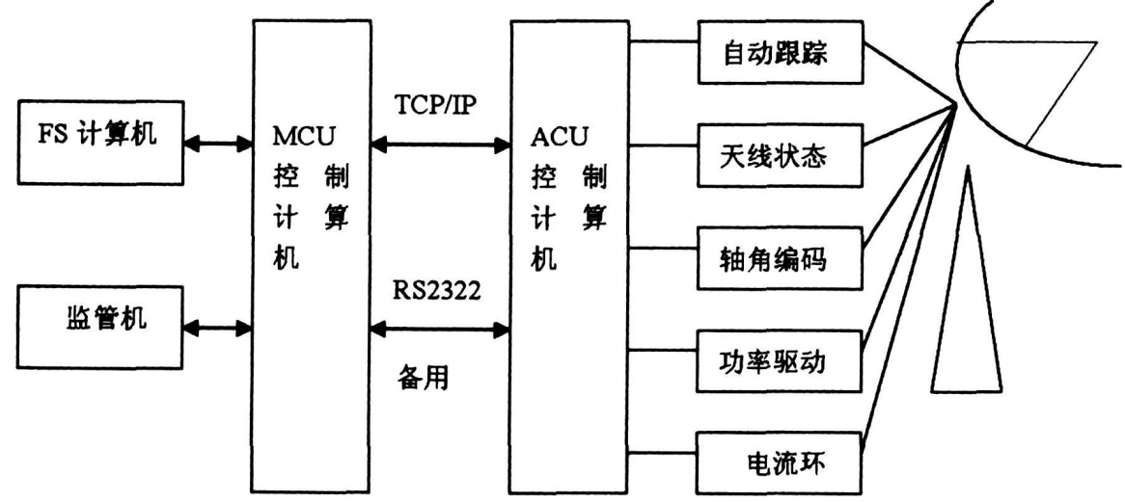
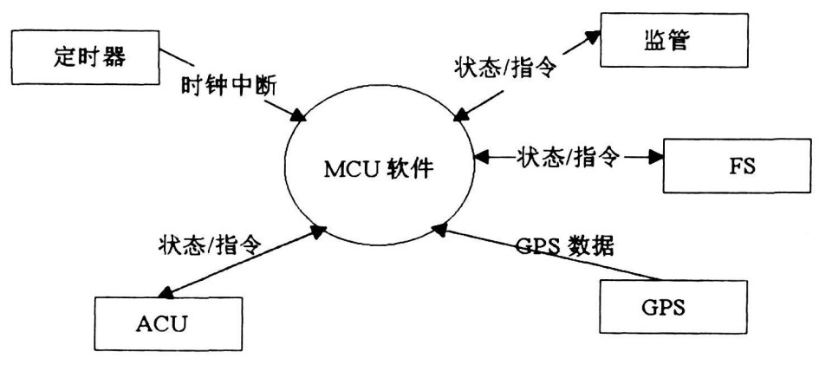
射电望远镜OCS设计实例
在系统设计中，OCS往往被忽视，没有提升到系统层次，扩展性和可移植性差，功能相对简单。
Hardware Level
TCS
OCS
Local Control Level
OCS
Hardware Level
韩国21米射电望远镜系统 新疆25米射电望远镜系统
Smith et al.,SPIE,2008
胡悦等，天文研究与技术，2008

Slide 17
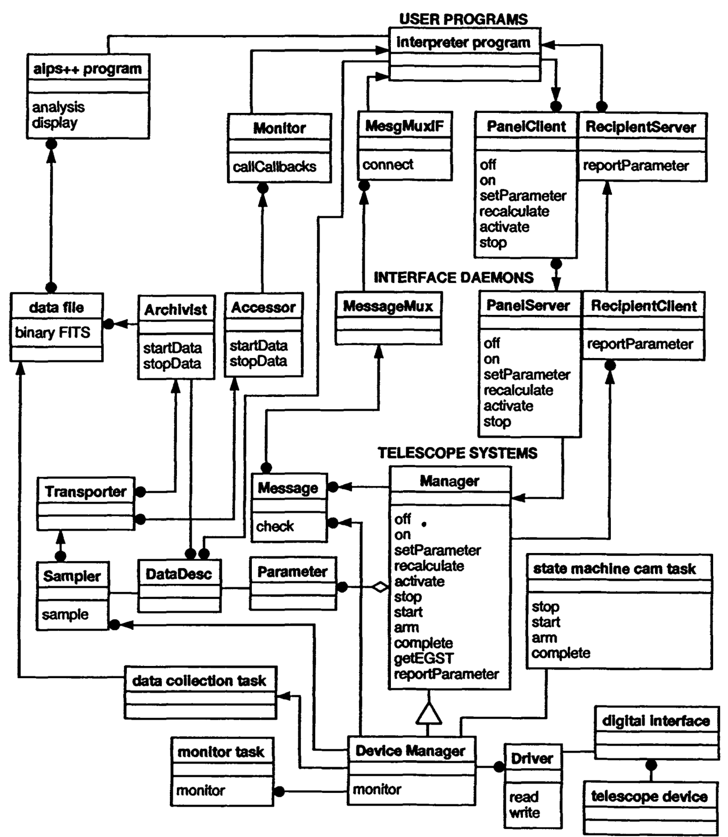
射电望远镜OCS设计实例
美国GBT110X100米
OCS系统
功能模块：
控制模块；
消息/警告模块；
监控模块；
数据模块；
设计特点：
层级结构及模块
化设计方案；
对事件进行了必
要的抽象；
对不同需求的集
成程度低；
Mark, GBT memo,180
Notes:
建设时间：1991年-2002年
频率范围：290MHz-100GHz

Slide 18
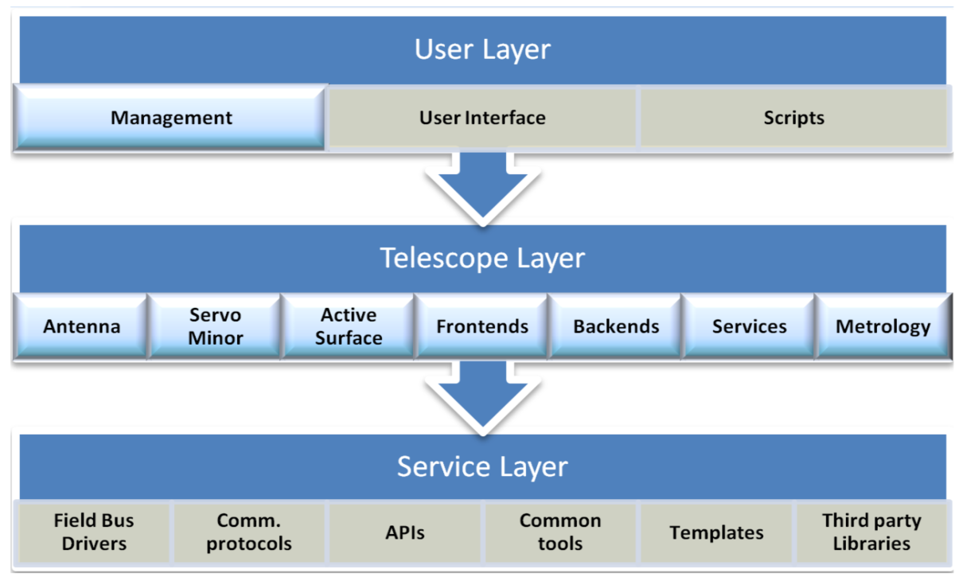
射电望远镜OCS发展趋势
OCS
意大利Sardinia 64米
OCS系统
OCS与子系统清晰划
界，抽象彻底；
采用模块化与泛型接口，
方便移植；
已准备将该系统移植到
其他望远镜；
Subsystem
发展趋势（OCS）：
提升到专业的系统层次
集成射电观测所有功能，可根据需求定制
集成可扩展接口，便于添加新模块
不依赖某个望远镜的通用系统
Notes:
2011年建成，0.3-115GHz

Slide 19
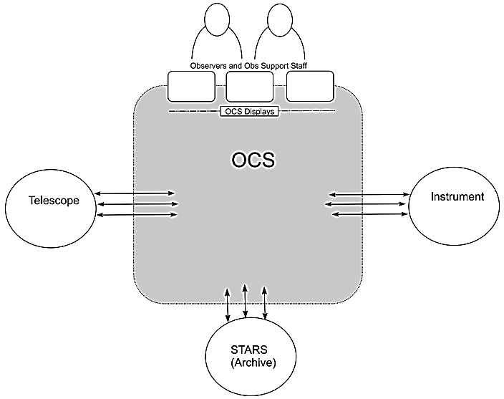
总结
射电望远镜OCS是连接用户与望远镜的系统中枢；
通常根据最初需求和条件设计的OCS模块，不利于观测手段的升级扩展等；
通用的OCS成为发展趋势，既节约望远镜建设或升
级成本，也节省观测者熟悉观测环境的时间；
射电望远镜OCS上升到更高的层次是发展的必然，具备易操作、易扩展、易维护、易移植等特点；

Slide 20
谢谢！

